Slide 1


Een nieuwe beleidsperiode
Wat leggen we als GO! voor gelijke onderwijskansen op de tafel bij de politieke partijen en de Vlaamse Overheid

Slide 2
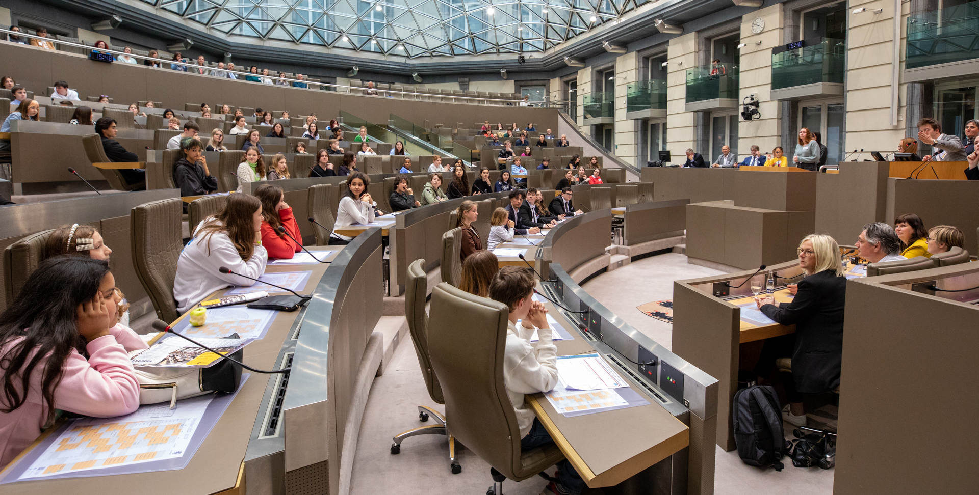
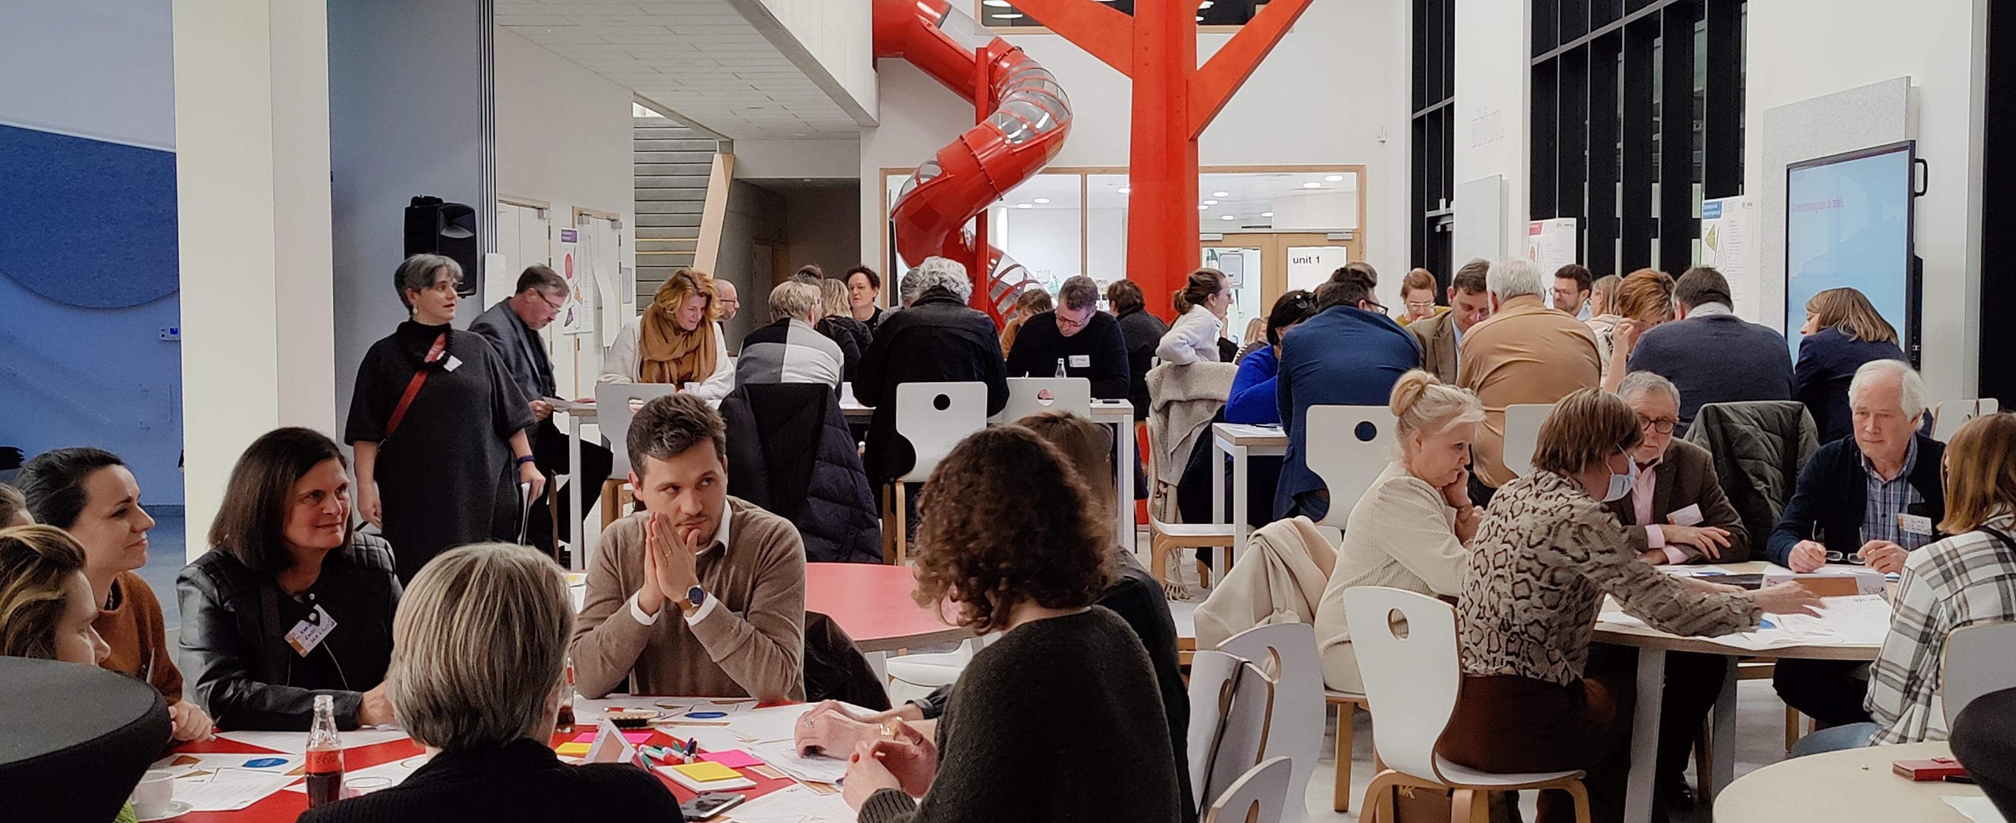
Een nieuwe beleidsperiode
Memorandum
Eisencahier
Politiek-technische fiches

Slide 3
https://padlet.com/edevlees/beleidsaanbevelingen-gelijke-onderwijskansen-66s6w4f4y6brikvb

Slide 4
Beleidsvoorstellen
Financiering gebaseerd op leerlingenkenmerken
Stimuleer de sociale mix
Maak kosteloze & gezonde maaltijden mogelijk in het onderwijs
Maak komaf met de te hoge schoolfacturen

Slide 5
Beleidsvoorstellen
Reorganisatie van het schooljaar
Professionalisering in gelijke onderwijskansen en in omgaan met diversiteit
Ontwikkel een stimulerend gelijke kansenbeleid gericht op lokale besturen en hun flankerend onderwijsbeleid
Ontwikkel structurele maatregelen over beleidsdomeinen heen die (kinder)armoede bestrijden

Slide 6
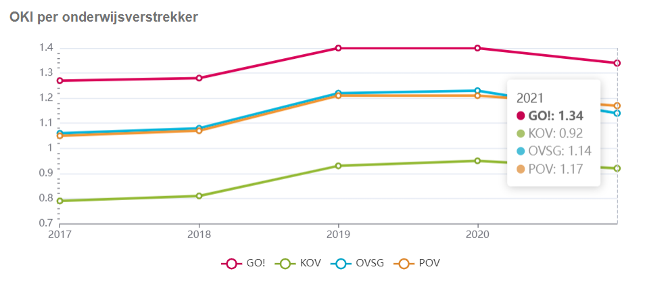
1. Financiering gebaseerd op leerlingenkenmerken
Notes:
De Onderwijs kansarmoede-indicator (OKI) is een cijfer tussen 0 en 4 dat aangeeft in welke mate leerlingen aantikken voor vier leerlingenkenmerken (thuistaal niet-Nederlands, laag opleidingsniveau van de moeder, ontvangen van een schooltoelage of wonen in een buurt met hoge mate van schoolse vertraging).
Deze grafiek bevat de OKI-berekening aan de hand van de 4 leerlingenkenmerken waarop de leerlingen aantikken bij de verschillende onderwijsverstrekkers: buurt, opleiding moeder, schooltoelage en thuistaal. Hieruit werd ook de OKI berekend, dit is een som van deze 4 leerlingenkenmerken gedeeld door het totaal aantal leerlingen.
Als GO! zijn we de onderwijsverstrekker met de hoogste OKI concentratiegraad. Daarom blijft een gelijke onderwijskansenbeleid zo hoog staan op onze agenda. Het is en blijft een belangrijke beleidsdoelstelling.

Slide 7




Notes:
Het is dus duidelijk dat we als GO! niet akkoord zijn wanneer alle onderwijsmiddelen ongeacht de leerlingenkenmerken verdeeld zouden worden. Dat is dan afbeelding 2. Want er zijn wel middelen voor onderwijs.
Het verdelen van de middelen gebaseerd op de leerlingenkenmerken is dan ook het absolute minimum dat we verwachten. Sommige leerlingen vergen nu eenmaal extra ondersteuning, in sommige scholen zijn er meer helpende handen nodig, hebben de leerlingen meer tools nodig om hen te helpen. Dat is wat we verwachten van een gelijke kansenbeleid van een Vlaamse Overheid.
Maar hoe zorgen we er dan voor dat we ook de boom helemaal recht kunnen trekken zodat iedereen op een eerlijke manier aan de appeltjes kan?

Slide 8
+ CLB en internaten
Thuistaal | BaO | SO | BuO
Schooltoelage | BaO | SO
Opleidingsniveau moeder | BaO | SO | BuO
Thuisloos |  | SO
Trekkende bevolking |  | SO
Notes:
Scholen krijgen werkingsmiddelen en lestijden.
BaO: SES indicatoren
SO: GOK indicatoren / de 3 ses + 2 extra
BuO: slechts 2 indicatoren vanuit de veronderstelling dat er al meer middelen per leerling zijn. Extra lestijden BuO: voor het voeren van een gelijke onderwijskansenbeleid enkel in type Basisaanbod en type 3.
OKI = thuistaal, schooltoelage, opleidingsniveau, buurt

Slide 9
Hoe trekken we de boom recht?
Maximaal percentage SES-kenmerken afschaffen
Extra voor scholen met hoge OKI concentratiegraad
BuO = regulier onderwijs
DKO + tweedekansonderwijs CVO
Notes:
Afschaffen aftopping
Maximaal percentage afschaffen van aantal leerlingen dat kan aantikken op SES-kenmerken.
De eigen sociale achtergrond van een leerling is bepalend voor de onderwijskansen – maar nog zelfs MEER de OKI concentratiegraad van de school en de SES van de medeleerlingen.
Eenzelfde leerling is meer achtergesteld wanneer hij/zij naar een kansarme school gaat dan wanneer die naar een kansrijke of gemiddelde school gaat.
2. We vragen dus niet alleen het afschaffen van dat maximaal percentage – maar nog meer zelfs een bijkomende impuls voor scholen met hoge OKI-graad.
Dat kan zijn: extra professionalisering, extra lestijden of werkingsmiddelen, of een arbeidsmarkttoelage voor leerkrachten en directies die kiezen om te werken in een school met veel SES-leerlingen. We zijn bereid om over alles te praten.
3. BuO
Een jongen zijn, een migratieachtergrond hebben of in lage sociaaleconomische situatie opgroeien of uit de ROMA gemeenschap komen, verhogen als leerling je kansen om in het buitengewoon onderwijs les te krijgen. Maar diezelfde jongen genereert dus meer SES of GOK-middelen in het regulier onderwijs dan in het buitengewoon onderwijs.
Momenteel krijgen alleen het basisaanbod en type 3 middelen voor gelijke onderwijskansen en dit voor 2 OKI indicatoren. We vragen om dit uit te breiden naar alle types en onderwijsvormen in het buitengewoon onderwijs voor alle onderwijsindicatoren naar analogie met het gewoon basis- en secundair onderwijs.

Slide 10

2. Stimuleer sociale mix
Dubbele contingentering
BEWEZEN STRATEGIE
Schoolse segregatie
Notes:
Diversiteit is een realiteit. Vlaamse dorpen die totnogtoe weinig diversiteit gekend hebben – gaan dit de komende decennia steeds meer zien.
Een sociale mix heeft bewezen meer voordelen dan nadelen.
- De eigen sociale achtergrond van een leerling is bepalend voor de onderwijskansen – maar nog zelfs MEER de OKI concentratiegraad van de school en de SES van de medeleerlingen. Eenzelfde leerling is meer achtergesteld wanneer hij/zij naar een kansarme school gaat dan wanneer die naar een kansrijke of gemiddelde school gaat.
- Leerlingen met elkaar in contact brengen draagt bij aan integratie en leidt tot minder polarisering in de samenleving.
- Internationale vergelijkingen: hoe meer er een sociaaleconomische mix is binnen de school, hoe minder de prestaties van leerlingen gekoppeld zijn aan sociaaleconomische achtergrond. Segregatie vergroot sociale ongelijkheid in onderwijsuitkomsten en bereidt jongeren slecht voor op multiculturele samenleving en leidt tot minder democratische attitudes.
- Dubbele contingentering (gelijktijdig inschrijven van indicator – en niet indicator leerlingen) blijkt enige bewezen strategie met impact op schoolse segregatie.
Vandaag is er een vrijblijvende 20% voorrangsregeling voor ondervertegenwoordigde groepen.

Slide 11
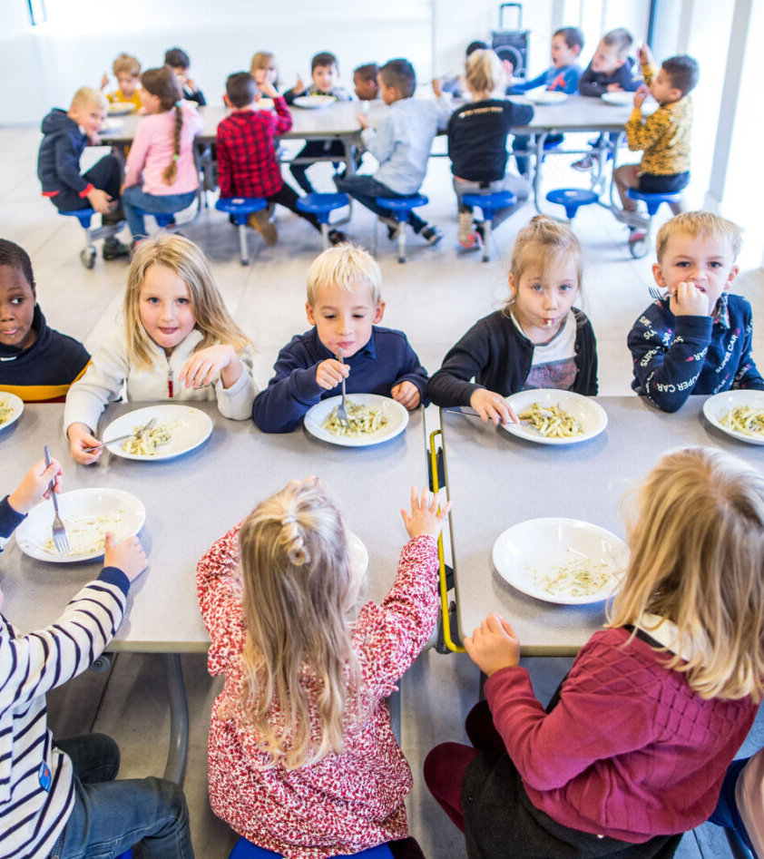
3. Kosteloze & gezonde maaltijden
147 miljoen euro
Bewezen effect op gezondheid
Bewezen effect op leerprestaties
Lekker(s) Op School
Notes:
Wie doet er op school iets om leerlingen een extraatje voor de brooddoos of soep te voorzien? Of zelfs gratis maaltijden? Kunnen jullie een digitaal handje opsteken?
Vlaanderen hinkt achterop in Europa. 21 Europese landen zetten al in op kosteloze maaltijden. Onze vraag is daarom niet uitzonderlijk.
Voor elk kind een maaltijd (al dan niet warm) zou 147 miljoen euro kosten. Een maaltijd voor 261 dagen inclusief halve dagen. Er werd onderzocht dat het 1% zou kosten van de totale onderwijskosten die aan onderwijs gegeven worden. Voor Vlaanderen is dit 14,7 miljard euro. Dus volgens de redenering zou dit Vlaanderen 147 miljoen euro kosten. Voor alleen de maaltijden.
Natuurlijk zijn er ook essentiële randvoorwaarden zoals personeel, infrastructuur en logistiek.
Het onderzoek van Lekker(s) op school is inmiddels afgerond en het eindrapport is op komst. De resultaten zijn echter al bekend – en die sluiten ook aan bij internationaal onderzoek. Maar voor het eerst hebben we dus ook een studie hier bij ons in Vlaanderen.

Slide 12
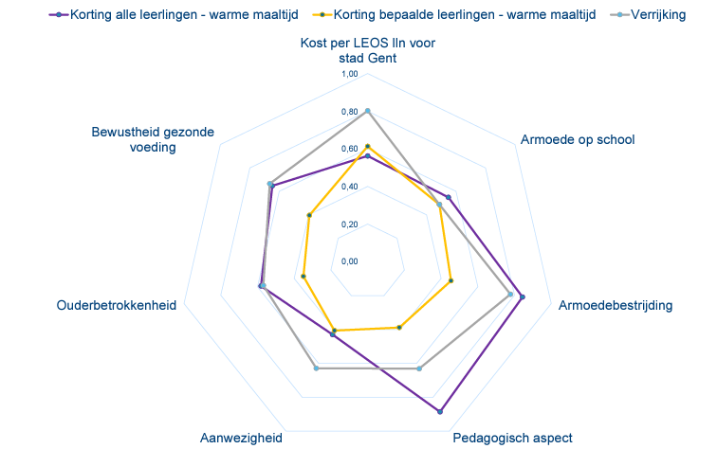
Notes:
Deze spin toont de 3 scenario’s die uitgerold werden in 8 schooltjes in de kleuterklassen.
De gele lijn in de spin toont de effecten die gemerkt werden waarbij sommige leerlingen korting kregen voor warme maaltijden.
De grijze lijn toont de effecten die gemerkt werden wanneer de kindjes een extraatje kregen – een 10 uurtje of wat extra gezond in de brooddoos.
De paarse lijn toont de effecten die gemerkt werden wanneer alle kindjes een gratis warme maaltijd kregen.

Slide 13
4. Maak komaf met de te hoge schoolfacturen
Maximumfactuur
Schooltoelages
Openbaar vervoer
Menstruatieproducten
Vijfjaarlijkse monitoring schoolkosten
Notes:
Deze beleidsaanbevelingen zullen misschien bekend klinken. Deze beleidsaanbevelingen gaan al een tijdje mee – en we schreven zo o.a. samen de GO! visietekst op schoolkostenbeheersing waarbij jullie uit het GOK-netwerk ook betrokken werden.
1. - De maximumfactuur is daarbij nog steeds een meest structurele vorm van kostenbeheersing en –verlaging. We blijven als net het standpunt verdedigen dat er ook een maximumfactuur moet komen in de eerste graad van het SO onderwijs – met een minder scherpe maximumfactuur voor meerdaagse uitstappen.
- In de 2de en 3de graad moet de maximumfactuur aangepast worden volgens de studierichting.
2. De schooltoelages (binnen het groeipakket). De bedragen zijn gestegen binnen het groeipakket – maar in de derde graad is er nog een onevenwicht. We vragen dan ook om dit weg te werken en de toeslag aan te passen aan de werkelijke hoogte van de studiekosten.
3. Menstruatieproducten kosteloos. Menstruatieproducten zouden net zo normaal moeten zijn als WC-papier.

Slide 14
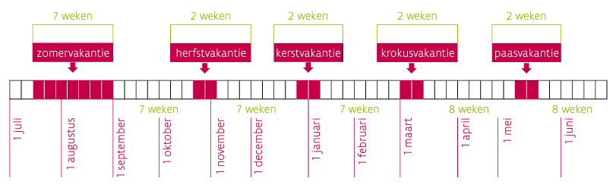
5. Reorganisatie schooljaar
Start overleg met het werkveld

Slide 15
6. Professionalisering
We verdienen langdurige ondersteuningstrajecten!
Lerend netwerk GOK
Pedagogische begeleidingsdiensten
Permanente ondersteuningscel CLB GO!
Krijt vzw
Notes:
Onderzoek wijst uit dat verdeskundiging en retentie van leerkrachten één van de belangrijkste schakels vormt om de aanwending van de GOK-middelen gunstig te beïnvloeden.
Er is nood aan meer structurele ingrepen op schoolniveau. Vandaar ook de GOKwijs die we bij aanvang van het lerend netwerk samen met jullie feedback ontwikkelden. Jullie geven zelf vaak aan dat het soms nog moeilijk is om invloed te hebben op een volledige schoolteam.
Zelf wil ik GOK ook weer meer een prominente plaats geven – en naar alle scholen heldere materialen en praktijken kunnen aanbieden. Het GOK netwerk sterker maken – de expertise van de deelnemers een duidelijke stem geven voor heel ons net – elkaar vinden en versterken. Het werk dat jullie doen is zo essentieel voor zoveel leerlingen! Verder vind ik het geweldig om het beleid van onderuit te voeden, zoals we vandaag doen – blijft voor mij – en voor ons - een belangrijke ambitie.
Het spreekt dan ook voor zich dat we aan een overheid vragen om ons hier in te versterken.
We hebben ook al samen gepraat over het langdurige traject van Krijt vzw dat sommigen onder jullie al volgden. Ook dit hopen we blijven te kunnen verderzetten in de toekomst. Momenteel kan Krijt vzw de vraag niet aan en is er een wachtlijst. Dit toont toch echt wel het engagement van scholen – netoverstijgend.
In het participatietraject van de leerlingen werd ook een mooie aanbeveling geformuleerd – die ik al op verschillende platformen heb verdedigt.
Namelijk:
Leerkrachten zijn niet voldoende opgeleid om met verschillende culturen om te gaan en aan conflictoplossing te doen. De leerlingen van het GO! vragen een curriculumwijziging in de lerarenopleidingen om hen hier beter voor op te leiden.
Veel scholen in Vlaanderen hebben een superdiversiteit als het aankomt op de leerlingen, conflicten zijn onvermijdelijk. Leerkrachten moeten beter opgeleid worden om met deze conflicten aan de slag te gaan. Verder moeten ze microagressie leren herkennen en dit tegen leren gaan. Leerlingen spiegelen zich aan de leerkrachten, daarom vragen de leerlingen van het GO! dat er ook meer aandacht gaat naar het werven van een divers lerarenkorps.

Slide 16
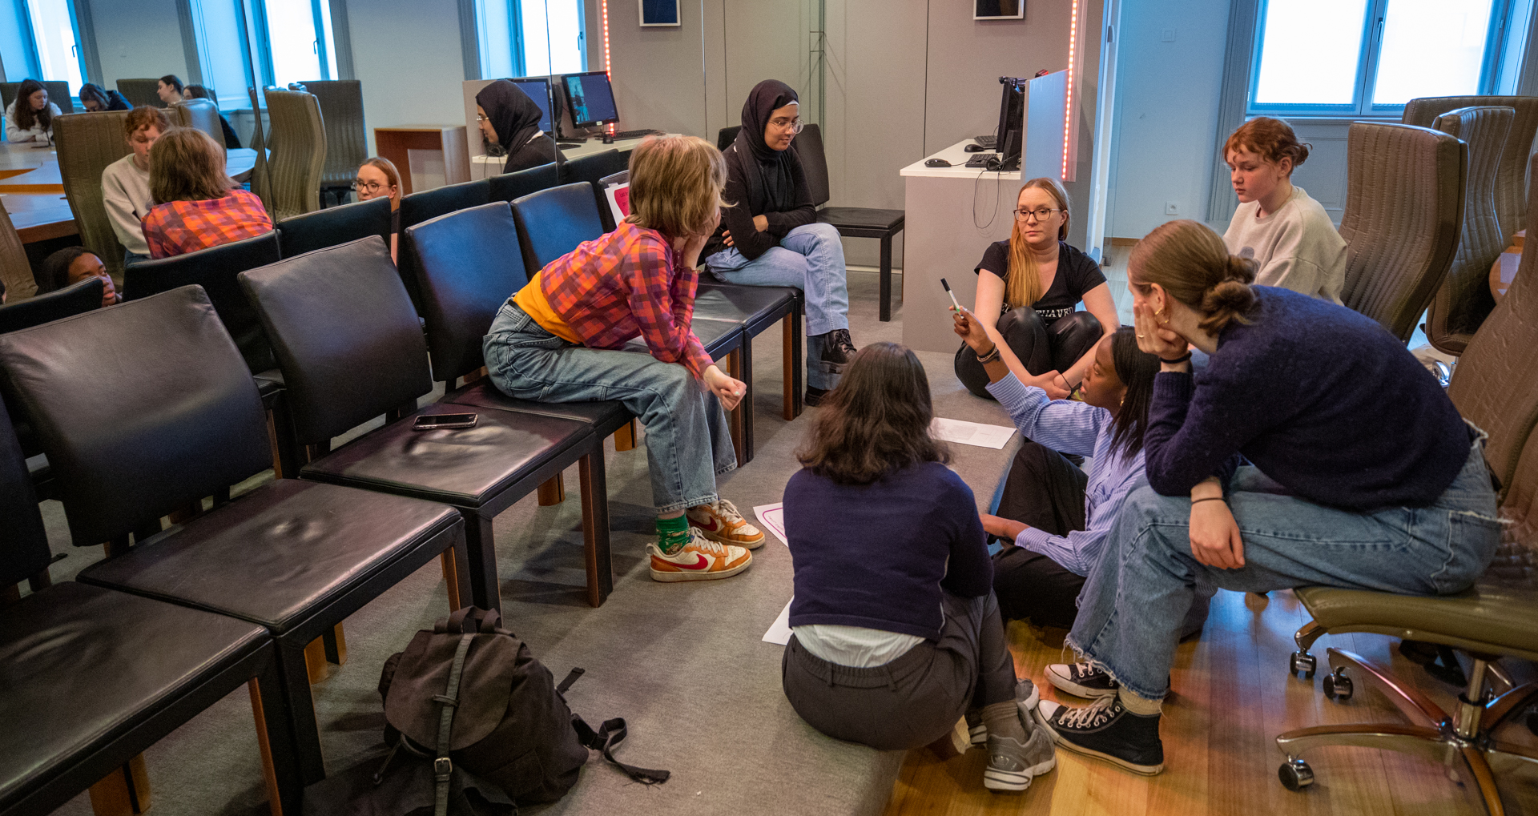
Notes:
De volgende beleidsaanbeveling ligt me ook na aan het hart. Want die komt van onze leerlingen. Op deze foto zie je mij met een groep leerlingen in het Vlaams Parlement. We praatten daar in de diepte over het gelijke onderwijskansen beleid en wat hier allemaal bij komt kijken voor de leerlingen.
Ik breek de regels van de goede powerpointpresentatie even. Want deze aanbeveling komt rechtstreeks van de leerlingen – met hun eigen bewoording. En ik wil ze zo even in ere laten.

Slide 17
Een boodschap van onze leerlingen
Leerkrachten zijn niet voldoende opgeleid om met verschillende culturen om te gaan en aan conflictoplossing te doen. De leerlingen van het GO! vragen een curriculumwijziging in de lerarenopleidingen om hen hier beter voor op te leiden.
Veel scholen in Vlaanderen hebben een superdiversiteit als het aankomt op de leerlingen, conflicten zijn onvermijdelijk. Leerkrachten moeten beter opgeleid worden om met deze conflicten aan de slag te gaan. Verder moeten ze microagressie leren herkennen en dit tegen leren gaan. Leerlingen spiegelen zich aan de leerkrachten, daarom vragen de leerlingen van het GO! dat er ook meer aandacht gaat naar het werven van een divers lerarenkorps.

Slide 18
7. Lokale besturen en flankerend onderwijsbeleid
Lokale besturen in trekkersrol
Brugfiguren
Schoolmaaltijden

Slide 19
8. Kinderarmoede bestrijden
Europese Kindgarantie
Woonsituatie
Vervangingsinkomen
Notes:
De toegang tot basisvoorzieningen vormt de basis van het engagement dat de EU-lidstaten in 2021 aangingen om een Europese Kindgarantie in te voeren. Die moet ervoor zorgen dat elk kind dat armoede en sociale uitsluiting ervaart in de EU gratis effectieve toegang heeft tot kinderopvang en onderwijs (inclusief buitenschoolse activiteiten), tot een gezonde maaltijd op elke schooldag, tot gezondheidszorg, gezonde voeding en passende huisvesting.

Slide 20
Worst case scenario
GOK wordt afgeschaft
Best case scenario
We verwezenlijken enkele actiepunten

Slide 21
Dankjewel!
Elisabeth.de.vleesschauwer@g-o.be
0492 38 05 23

Slide 22
https://padlet.com/edevlees/beleidsaanbevelingen-gelijke-onderwijskansen-66s6w4f4y6brikvb

